Slide 1
Відкрий чарівні двері добра і довіри
Матеріали підготувала
Дяченко Марія
Лідер учнівського самоврядування
Кобринівського навчально - виховного комплексу
«заклад дошкільної освіти - загальноосвітня школа І-ІІІ ступенів»
Тальнівської міської ради Черкаської області

Slide 2
13 листопада весь світ відзначав Всесвітній день доброти. Тому сьогодні хочеться розповісти про добрі вчинки наших учнів.
Близько місяця назад Ротаєнко Ярослава учениця 2 класу та Горбатюк Максим учень 3 класу підібрали біля школи підкинутих тварин: кошеня і цуценя. Тварини декілька днів блукали біля школи та клубу, діти їх підгодовували та гралися. Але саме Ярослава і Максим вирішили забрати їх додому. Очі дітей світилися щастям коли їм батьки дозволили прихистити цих тварин. Ми запитували в дітей, чи розуміють вони яку беруть на себе відповідальність? Справа в тому, що практично всі бездомні тварини заражені паразитами. Тому сім`ям Ярослави та Максима довелося прикласти багато зусиль щоб покращити стан тварин. Але діти справді- не словом, а ділом підтвердили свою любов до тварин.

Slide 3
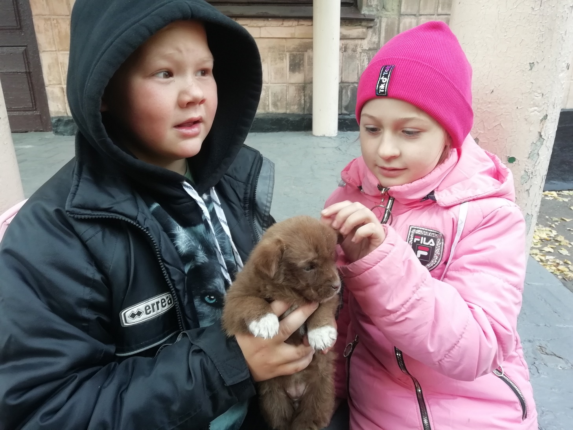
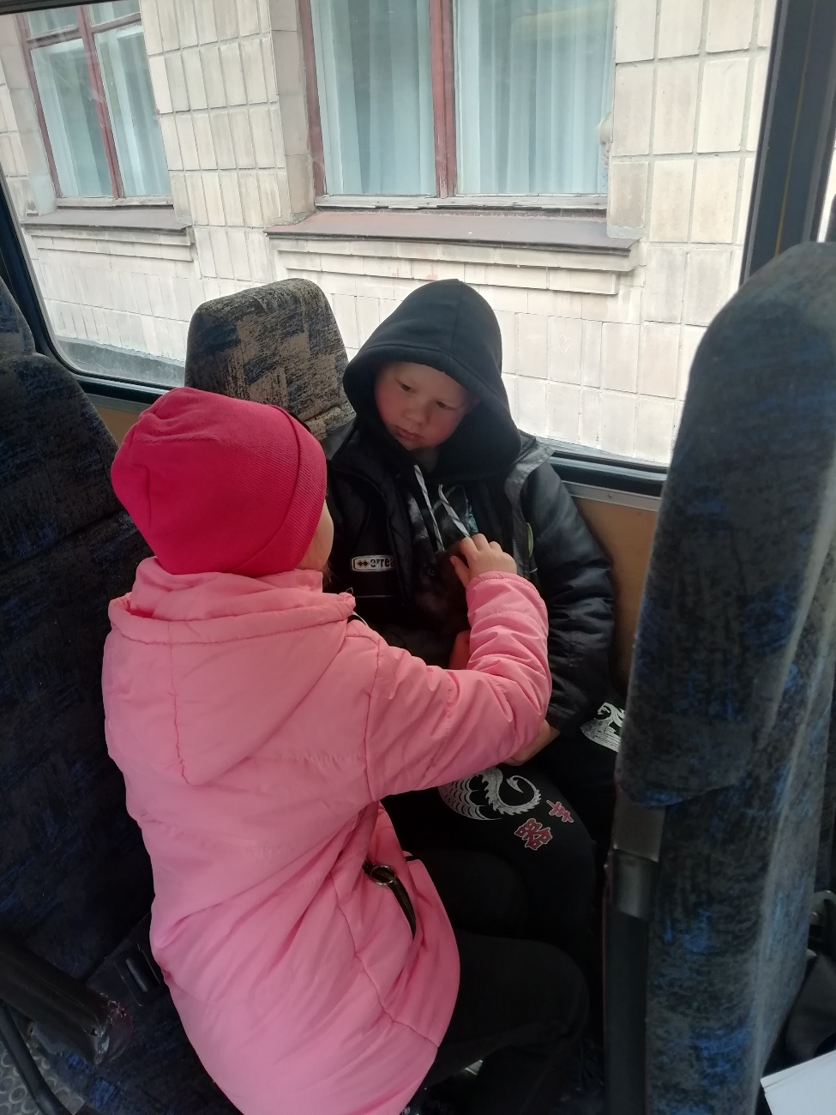

Slide 4
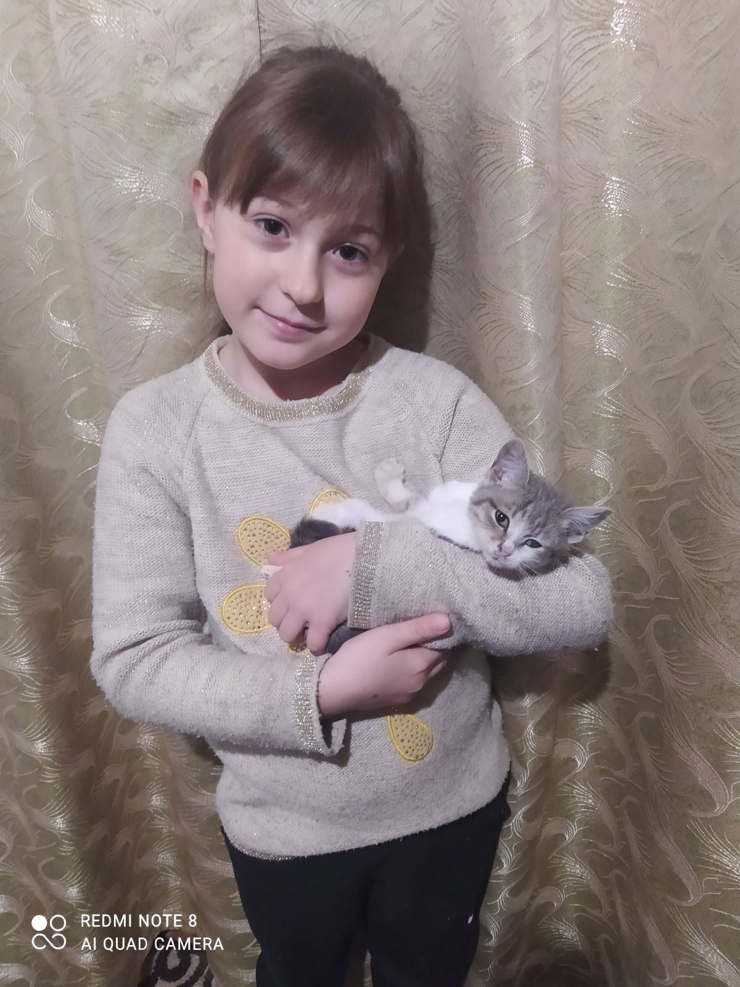
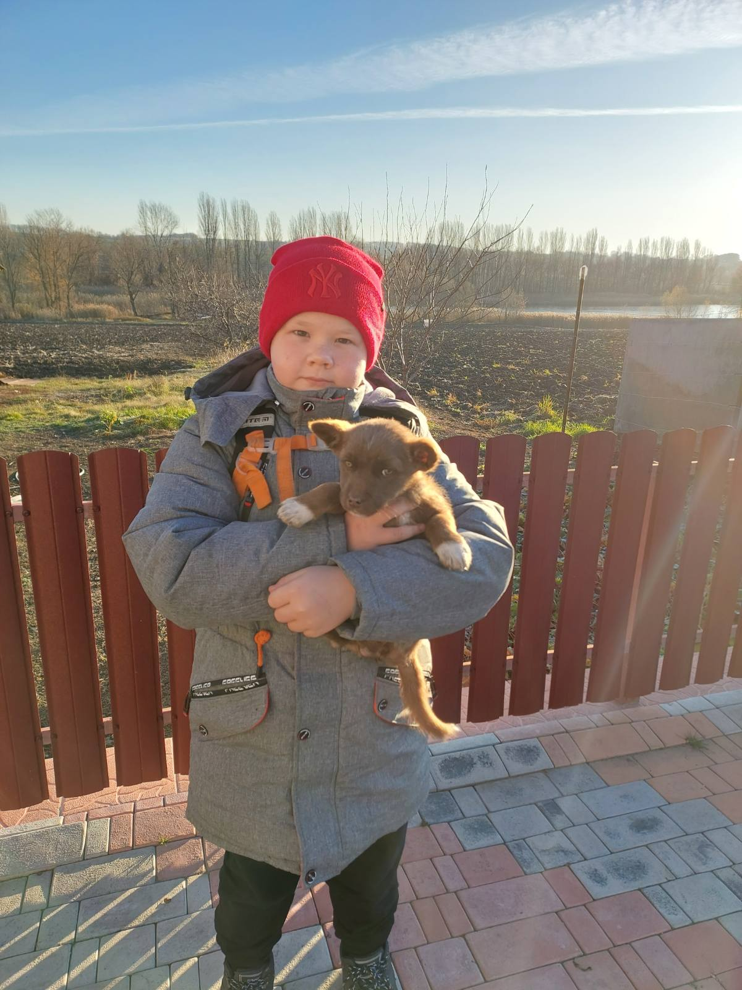
Вже місяць як Мілка і Піратка зростають в затишку, теплі та любові. Вони підросли та мають чудовий вигляд.

Slide 5
Тож, як бачимо, робити добрі справи не складно.
Потрібно тільки твоє бажання і трішки часу!

